Slide 1
Medidas en pandemia para personas mayores: dos factores claves para las intervenciones en gobiernos locales
Autoras:
Josefa Hernández Aguirre
Vicky Rojas Araya
Conzuelo Rivas Pérez
Un proyecto iniciativa de SENAMA
Realizado por DESUC y CEVE UC
2021
Notes:
Proyecto que surge desde SENAMA, desde la iniciativa ciudades amigables. Surgió esta preocupación que esta pasando con las personas mayores y la pandemia en el contexto de esta iniciativa.

Slide 2
Índice
1
2
3
4
Relevancia del estudio
Pregunta y metodología
Resultados:
Acción local, pandemia y personas mayores
Recomendaciones a la acción local

Slide 3
Índice
1
2
3
4
Relevancia del estudio
Pregunta y metodología
Resultados:
Acción local, pandemia y personas mayores
Recomendaciones a la acción local

Slide 4
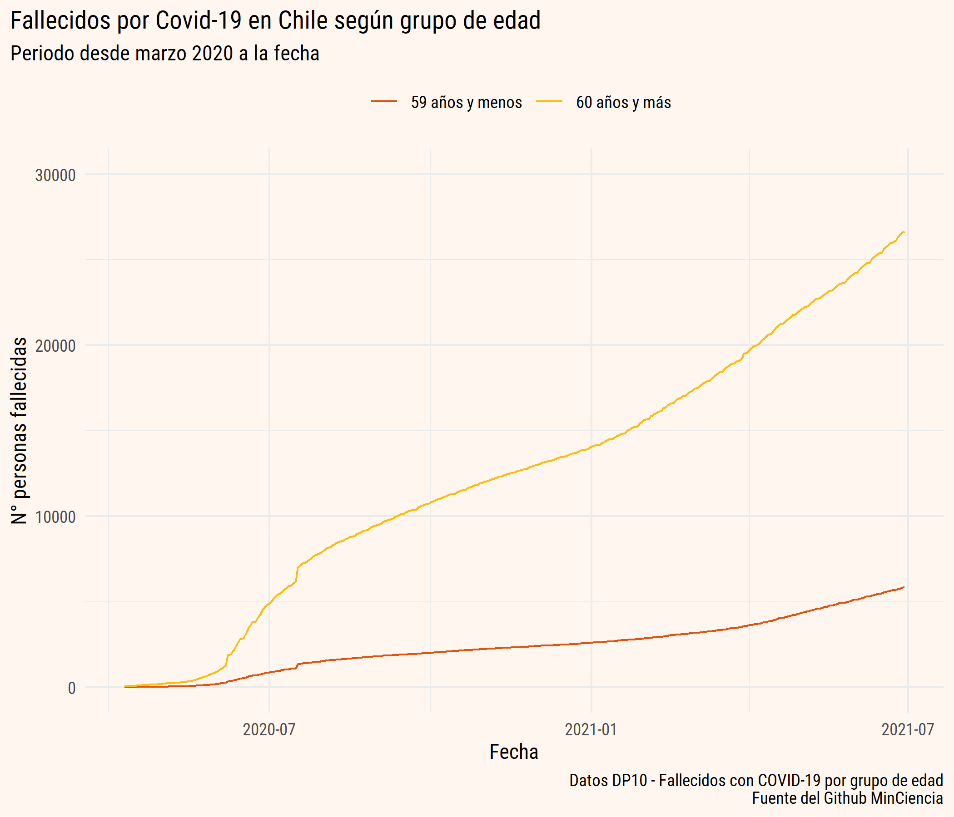
A nivel nacional, los fallecimientos en personas mayores a causa de COVID 19 superan por lejos a otros grupos etarios.
Notes:
Contexto conocidos por todos, el virus afecta en mayor medida a la población de mayor edad. Aquí el grafico muestra la cantidad de personas mayores fallecidas por covid 19 son mas significativas que otros grupos etarios.
Las personas mayores serían las más afectadas por la pandemia, no sólo porque son el grupo de mayor riesgo (NCHS, 2020).
Sino también por las condiciones de confinamiento que tendrían consecuencias para la salud

Slide 5
Antesala: diversidad de territorios
En materia de vejez
Un 57% de las municipalidades tiene una oficina para personas mayores (AMUCH, 2020).
Recursos
Las comunas con mayores ingresos municipales suelen estar localizadas en zonas urbanas y centrales (SINIM, 2019).
Notes:
De que manera el estado puede colaborar en disminuir la presencia de este doble impacto, es importante ver como las comunas están abordando este doble impacto.
En el contexto de pandemia, esto se visibilizó aún más al observar medidas desde el gobierno central que no se ajustaban a sus territorios (p.e. horarios exclusivos para PM en las mañanas no se ajustaban en sectores extremos del país dada la oscuridad y frío de ese periodo). La generalidad de la política central no da espacio a la flexibilidad que requieren los territorios.
Estos aspectos influyen en cómo se estructuraban las intervenciones antes de la pandemia, y cómo se ejecutó la respuesta durante esta. De hecho, se identificaron 5 niveles de acción en las comunas

Slide 6
Índice
1
2
3
4
Relevancia del estudio
Pregunta y metodología
Resultados:
Acción local, pandemia y personas mayores
Recomendaciones a la acción local

Slide 7
¿Cómo las comunas han abordado la crisis sanitaria con las personas mayores? en el contexto de ciudades amigables

Slide 8
Metodología
67 levantamientos cualitativos en 17 comunas de ciudades amigables
Metodología: cualitativa (presencial/online).
Técnicas: entrevistas, observaciones.
Participantes: actores comunales (centros de salud, municipalidades).

Slide 9
Índice
1
2
3
4
Relevancia del estudio
Pregunta y metodología
Resultados:
Acción local, pandemia y personas mayores
Recomendaciones a la acción local

Slide 10
Diversidad territorial y tensión con medidas centrales
Conocimiento de la población
Municipios y servicios locales poseen un conocimiento más específico de las/os habitantes de su territorio
Toma de decisiones
Municipios destacan su rol de administradores o ejecutores de la política central (en contraposición a ser un gobierno local)
Notes:
De que manera el estado puede colaborar en disminuir la presencia de este doble impacto, es importante ver como las comunas están abordando este doble impacto.
En el contexto de pandemia, esto se visibilizó aún más al observar medidas desde el gobierno central que no se ajustaban a sus territorios (p.e. horarios exclusivos para PM en las mañanas no se ajustaban en sectores extremos del país dada la oscuridad y frío de ese periodo). La generalidad de la política central no da espacio a la flexibilidad que requieren los territorios.
Estos aspectos influyen en cómo se estructuraban las intervenciones antes de la pandemia, y cómo se ejecutó la respuesta durante esta. De hecho, se identificaron 5 niveles de acción en las comunas

Slide 11
3
¿Cómo abordaron las comunas el trabajo con personas mayores en la pandemia?

Slide 12
Niveles de acción frente a la emergencia
Primer nivel: Mitigar el efecto directo del COVID-19 (Tratamiento del COVID-19)
Segundo nivel: Evitar expansión de la emergencia (Trazabilidad del contagio, entrega de información sobre COVID-19)
Tercer nivel: Mitigar efectos de la emergencia sanitaria en necesidades básicas (Controles de pacientes crónicos, entrega de enseres básicos)
Cuarto nivel: Mitigar efectos de la emergencia sanitaria en necesidades no consideradas básicas (Acompañamiento psicosocial)
Quinto nivel: Reestructuración de medidas previas a la emergencia (Actividades cognitivas)
Notes:
Hablamos de esto porque estructura, saben dónde se posicionan y a lo que aspirar, y qué necesitan para cada nivel

Slide 13
2 factores relevantes que inciden en el accionar comunal en pandemia

Slide 14
Intervenciones inclusivas
Recursos económicos, de redes y humanos comunales
Un enfoque de derechos en el trabajo comunal
Notes:
Se influyen mutuamente

Slide 15
Recursos económicos, de redes y humanos comunales
¿Qué recursos?
Equipos permanentes e idóneos.
OCAMs.
Trabajo intersectorial.
Acceso a redes de colaboración.

Slide 16
Un enfoque de derechos en el trabajo comunal
¿En qué se traduce?
¿Qué aporta?
Intervenciones multidimensionales (no sólo asistenciales).
Acoge la heterogeneidad de las personas mayores.
Como ciudadanos/as con recursos (y no desde la carencia).
Si bien algunas comunas contaban con menos recursos, un enfoque de derechos permitía generar dispositivos básicos pero con una cualidad distinta (mayor equilibrio entre cuidado y agencia).
Notes:
Se dan todas las combinaciones posibles.

Slide 17
Ámbitos comunales y niveles de intervención
Escenario 2: Comunas con recursos, pero con menor enfoque de derechos con personas mayores
Aplican niveles 1, 2, 3
Escenario 4: Comunas con recursos y con mayor enfoque de derechos con personas mayores
Aplican niveles 1, 2, 3, 4 y 5
Factores estructurales
Escenario 1: Comunas con menos recursos y menor enfoque de derechos con personas mayores
Aplican niveles 1 y 2
Escenario 3: Comunas con menos recursos pero con mayor enfoque de derechos con personas mayores
Aplican niveles 1, 2, 3 y 4
Enfoque de derechos con personas mayores
Notes:
CAMBIAR NIVEL POR ESCENARIO

Slide 18
Índice
1
2
3
4
Relevancia del estudio
Pregunta y metodología
Resultados:
Acción local, pandemia y personas mayores
Recomendaciones a la acción local

Slide 19
Recomendaciones
#1
Incluir el enfoque de derecho hacia las personas mayores en el centro de la intervención
Flexibilidad de medidas centrales para adaptarse a gobiernos locales
Aprovechar el ecosistema comunal/regional
Fortalecer relaciones intercomunales
Alfabetización digital
#2
#3
#4
#5
Notes:
Diversidades en comunas (enfoque en derechos humanos): diversa posibilidad de acceder a redes de cooperación parece ser un factor fundamental tanto para que los profesionales adquieran miradas críticas, como para dotar de recursos —no necesariamente económicos— a los Esta brecha es importante de atender desde el nivel central, generando mayores posibilidades de acceso y acompañamiento para territorios rezagados.

Slide 20
Medidas en pandemia para personas mayores: dos factores claves para las intervenciones en gobiernos locales
https://blog.desuc.cl/
Un proyecto iniciativa de SENAMA
Realizado por DESUC y CEVE UC
2021
Notes:
Proyecto que surge desde SENAMA, desde la iniciativa ciudades amigables. Surgió esta preocupación que esta pasando con las personas mayores y la pandemia en el contexto de esta iniciativa.

